Slide 1
C++程序设计 第十三节
刘逸

Slide 2
回顾
=delete 与 =default
默认构造函数、析构函数、拷贝构造函数、拷贝赋值运算符重载
类模板
显式实例化、隐式实例化
模板参数
类型参数、模板参数、非类型参数（整型、浮点型、指针类型、引用类型）
模板的非类型参数
多参数类模板
类模板的特例化
部分特例化
只有一部分参数需要特例化
模板只有一种类型，但指针、引用、指向成员的指针或函数指针类型需要特例化。

Slide 3
C++主要的次语言
C
Object-Oriented C++：类，封装，继承，多态等等
Template C++：泛型编程。模板元编程
STL（Standard Template Library）：容器、迭代器、算法、函数对象等

Slide 4
命名空间

Slide 5
命名
日常生活中人名相同引起的名字冲突
C++中采用的是单一的全局命名空间。在这单一的空间中，如果有两个类、两个变量或两个函数的名字完全相同，就会出现名字冲突；
C++程序中出现相同的名字引起的冲突：
容器类库中有一个List类；
窗口类库中有一个List类；
如果一个程序中要同时使用这两个类库就会发生名字冲突；
可采用命名空间

Slide 6
命名空间
//两个在不同命名空间中定义的名字相同的变量
namespace myown1
{
string user_name = "myown1";
}
namespace myown2
{
string user_name = "myown2";
}
int main()
{
cout << "\n"
<< "Hello, "
<< myown1::user_name
<< "... and goodbye!\n";
cout << "\n"
<< "Hello, "
<< myown2::user_name
<< "... and goodbye!\n";
return 0;
}

Slide 7
命名空间
关键字 using 将一个命名空间变为可见，实际上只是将该命名空间的名字添加到当前空间中；
命令using的作用域从其声明之处开始并持续到当前作用域结束；
如果头文件（*.h、*.hpp）有被外部使用，则不要使用任何 using 语句引入其他命名空间或其他命名空间中的标识符。
不使用using namespace std;
int main()
{
using namespace myown1;
cout << "\n"
<< "Hello, "
<< user_name << "... and goodbye!\n";
// using namespace myown2;
cout << "\n"
<< "Hello, "
<< myown2::user_name
<< "... and goodbye!\n";
return 0;
}
namespace.cpp

Slide 8
标准库与标准模板库

Slide 9
C++标准库的构成
基本的运行库
例如支持动态内存分配、运行时类型信息RTTI；
C语言的标准库；
标准模板库（STL）；
输入输出流类库（I/O Stream）和字符串；
等等

Slide 10
标准模板库STL
基于模板实现
STL的核心内容是3个基本组件：
容器
算法
迭代器

Slide 11
STL中的容器类
容器(container)类是用来容纳、包含一组元素或元素集合的对象的，STL中定义了多种不同类型的容器，例如：
向量 vector
线性表 list
队列 queue
映射 map
集合 set
字符串string

Slide 12
常用算法<algorithm>
C++标准模板库中包括多个算法
排序 sort( )
查找 find( )
替换 replace( )
合并 merge( )
反序 reverse( )
统计 count( )
其他等等算法

Slide 13
迭代器（iterator）
迭代器是一种类似于指针的对象
可以使用迭代器来访问容器中的元素，就像使用指针来访问数组
STL中定义了五种迭代器：
随机访问迭代器
双向迭代器
前向迭代器
输入迭代器
输出迭代器

Slide 14
数组 array
封装固定大小数组的容器。
array.cpp
template<
class T,
std::size_t N
> struct array;
std::array<int, 3> a2 = {1, 2, 3};
关键词: typename/class, class/struct

Slide 15
向量 vector
向量vector类可用来支持动态数组，动态数组是指可以根据需要改变大小的数组。
可以很容易地声明一个vector类对象，例如：
vector<int> iv;
vector<int> cv(5);
vector<int> cv(5,’x’);
vector<int> iv2(iv);
vector1.cpp
vector2.cpp

Slide 16
其他常用容器
线性表 list
线性表 list 类定义了双向的线性表， 又可称为双向链表。List类只支持顺序访问。
集合set与multiset
队列 queue
栈 stack
list.cpp
set.cpp
queue.cpp
stack.cpp

Slide 17
其他常用容器
pair
映射 map
映射map类定义了一个关联容器，并且在容器中使用唯一的关键字来映射相应的值。
map类对象是一系列关键字／值的匹配对。
pair.cpp
map.cpp

Slide 18
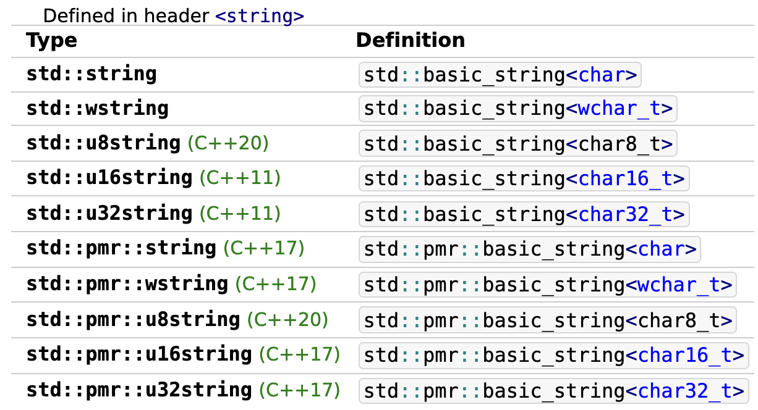
std::basic_string
存储和操作类字符对象序列。

Slide 19
标准输出流和标准错误流

Slide 20
stdin, stdout, stderr
在C中，预定义了三个文本流，它们的类型是(FILE*)。
stdin：标准输入流。
stdout：标准输出流，用于常规输出。
stderr：标准错误流，用于诊断输出。

Slide 21
输出流和错误流
在C和C++中，将内容发送到流中
fprintf(stdout, "Info: ...\n", ...);
printf("Info: ... \n", ...);
fprintf(stderr, "Error: ...\n", ...);
std::cout << "Info: ..." << std::endl;
std::cerr << "Error: ..." << std::endl;
stderr.c stderr.cpp

Slide 22
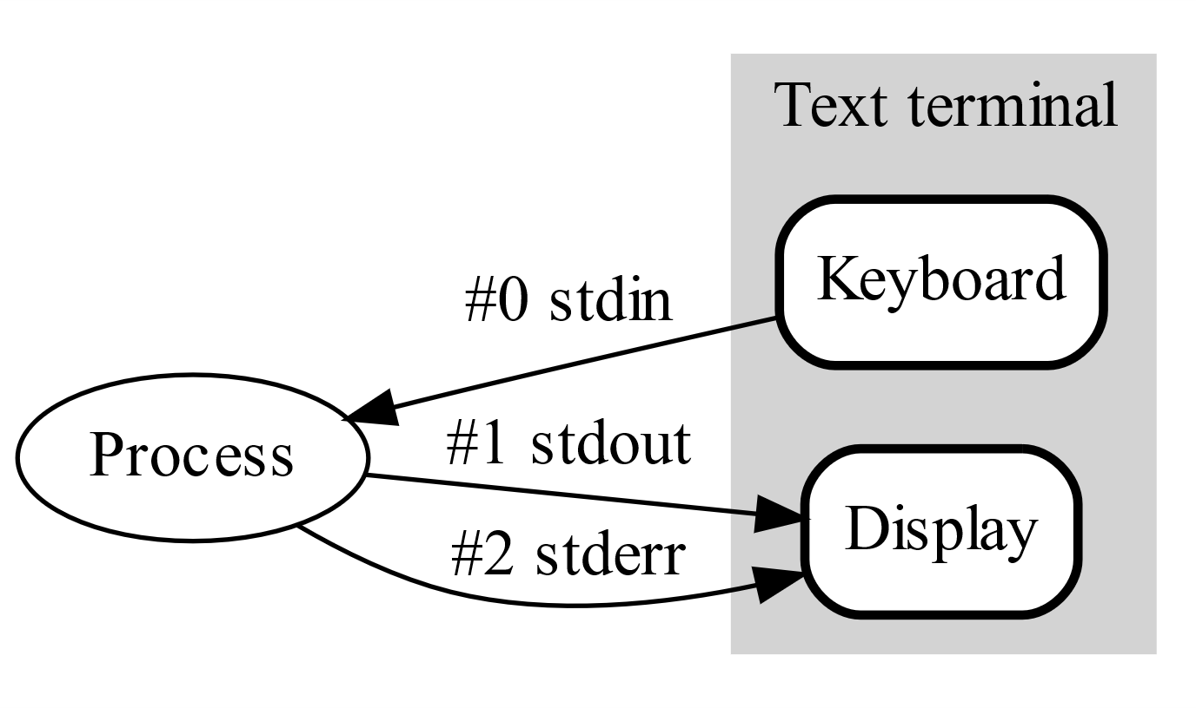
重定向
输出可以通过管道重定向。可以将输出重定向到文件中以进行调试，特别是在程序运行很长时间时。（不一定shell都支持）
./program | less
./program > output.log
./program 1> output.log #与上面等价
./program >> output.log
./program > /dev/null
./program 2> error.log
./program > output.log 2> error.log
./program &> all.log
./program > all.log 2>&1

Slide 23
assert

Slide 24
assert
assert是<assert.h> 和 <cassert> 中类似函数的宏
如果条件为真，则不执行任何操作。
如果条件为假，则输出诊断信息并调用abort()。
如果定义了NDEBUG，则无论条件是什么，都不执行任何操作。assert只能用于调试，可以在发布前由宏NDEBUG删除。
#ifdef NDEBUG
# define assert(condition) ((void)0)
#else
# define assert(condition) /*implementation defined*/
#endif
assert.cpp

Slide 25
异常处理

Slide 26
错误处理
解决方案1：如果错误出现，杀死程序
有没有更好的解决方案？
如何告知调用者出现错误？
float ratio(float a, float b)
{
if (fabs(a + b) < FLT_EPSILON)
{
std::cerr << "Error ..." << std::endl;
std::abort();
}
return (a - b) / (a + b);
}
error1.cpp

Slide 27
错误处理
解决方案2：发生错误时，通过返回值告知调用方
bool ratio(float a, float b, float & c)
{
if (fabs(a + b) < FLT_EPSILON)
{
std::cerr << "Error ..." << std::endl;
return false;
}
c = (a - b) / (a + b);
return true;
}
error2.cpp

Slide 28
错误处理
解决方案3：抛出异常
float ratio(float a, float b)
{
if (fabs(a + b) < FLT_EPSILON)
throw "Error ...";
return (a - b) / (a + b);
}
error3.cpp
try{
z = ratio(x,y);
std::cout << z << std::endl;
}
catch(const char * msg)
{
std::cerr << msg << std::endl;
}

Slide 29
异常处理
一个try块后面可以跟多个catch块
float ratio(float a, float b)
{
if (a < 0)
throw 1;
if (b < 0)
throw 2;
if (fabs(a + b) < FLT_EPSILON)
throw "Error ...";
return (a - b) / (a + b);
}
try{
z = ratio(x,y);
}
catch(const char * msg)
{...}
catch(int eid)
{...}
error4.cpp

Slide 30
异常处理
如果函数中未处理异常，则将其抛给调用方。
如果调用方不处理，则将其抛给调用方的调用方，或直到main()
float ratio(float a, float b){
if (a < 0)
throw 1;
if (b < 0)
throw 2;
if (fabs(a - b) < FLT_EPSILON)
throw "Error ...";
return (a - b) / (a + b);
}
float ratio_wrapper(float a, float b){
try{
return ratio(a, b);
}
catch(int eid){...}
return 0;
}
try{
z = ratio_wrapper(x,y);
}
catch(const char * msg)
{...}
error5.cpp

Slide 31
异常处理
如果没有捕获到异常，它将到达最上级调用方，并终止程序
通用处理程序可以捕获所有类型的异常。
int main(){
runSomething1();
try{
runSomething2();
}
runSomeOthers();
catch(...){
std::cerr << "Unrecognized Exception" << std::endl;
}
return 0;
}

Slide 32
异常与继承
如果抛出一个对象，并且它的类是从另一个类派生的，则具有基类类型的异常处理程序可以捕获该异常。
try
{
throw Derived();
}
catch (const Base& base)
{
std::cerr << "I caught Base." << std::endl;
}
catch (const Derived& derived)
{ // never reach here
std::cerr << "I caught Derived." << std::endl;
}
derived.cpp

Slide 33
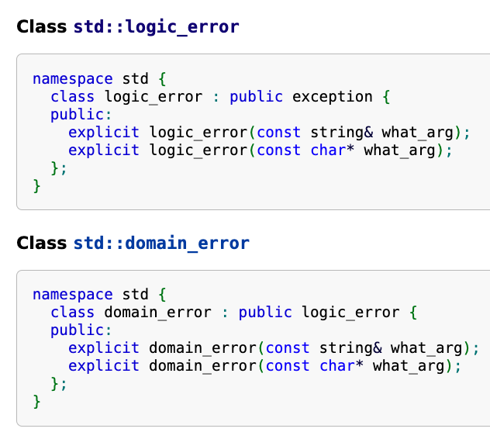
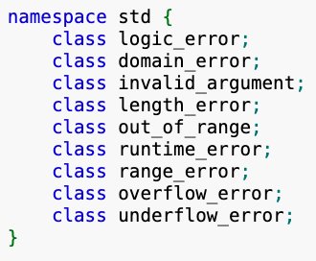
std::exception
std::exception 是一个可以作为任何异常的基类的类。
可以重写函数std:exception::what()以返回C样式的字符串消息。

Slide 34
noexcept
noexcept修饰符定义了一个不会抛出任何东西的函数。
void foo() noexcept; // 该函数不会抛出异常

Slide 35
nothrow new
std::nothrow是一个常量，用于选择不抛出异常的分配函数
int * p = NULL;
try {// may throw an exception
p = new int[length];
}
catch (std::bad_alloc & ba)
{
cerr << ba.what() << endl;
}
// not throw an exception
p = new(nothrow) int[length];
if(p==NULL)
{ ... }
nothrow.cpp

Slide 36
思考一下
void openFileAndWriteData(const std::string &filename, const std::string &data)
{
std::ofstream file(filename); file << data;
// 如果在这里发生异常
}
int main() {
try {
openFileAndWriteData("example.txt", "Hello!");
} catch (const std::exception &e) {
std::cerr << "Caught exception: " << e.what() << std::endl;
} // 文件未被关闭，可能导致资源泄漏
}

Slide 37
RAII
RAII是（Resource Acquisition Is Initialization），“资源获取即初始化”。
强调资源的获取应该在对象的构造函数中完成，而资源的释放则应该在对象的析构函数中完成。
对象的析构函数是在对象生命周期结束时被调用的，无论是正常结束还是由于异常引发的提前结束。
引入RAII的主要目的是确保在程序的生命周期内，资源的管理是安全和可靠的。避免资源泄漏和确保资源在不再需要时得到正确释放。
raii1.cpp
raii2.cpp
raii3.cpp

Slide 38
友元类

Slide 39
友元函数
类外定义了一个friend函数。
在其函数名之前没有MyTime::
class MyTime
{
// ...
public:
friend MyTime operator+(int m, const MyTime & t);
};
MyTime operator+(int m, const MyTime & t)
{
return t + m;
}

Slide 40
friend 类（友元类）
一个类是另一个类的友元
友元类可以访问所有成员，甚至私有成员。
友元类可以是公共的、受保护的和私有的。
friend.cpp
class Supplier
{
int storage;
public:
Supplier(int storage = 1000);
bool provide(Sniper & sniper)
{
// bullets is a private member
if (sniper.bullets < 20)
// ...
}
};
class Sniper
{
private:
int bullets;
public:
Sniper(int bullets = 0);
friend class Supplier;
};

Slide 41
友元成员函数
类的单个成员函数是友元
不同于友元函数
但非常类似于普通的友元函数
class Sniper
{
private:
int bullets;
public:
Sniper(int bullets = 0): bullets(bullets){}
friend bool Supplier::provide(Sniper &);
};
friend2.cpp

Slide 42
嵌套类型（Nested Types）

Slide 43
嵌套枚举类型
enum DataType 只在类Mat里使用，可以放到Mat中
nested-enum.cpp
enum DataType
{
TYPE8U,
TYPE8S,
TYPE32F,
TYPE64F
};
class Mat
{
private:
DataType type;
void * data;
public:
Mat(DataType type) : type(type), data(NULL){} DataType getType() const { return type; }
};

Slide 44
嵌套枚举类型
可以在类之外访问它，但需要使用类名范围限定符。
nested-enum2.cpp
class Mat
{
public:
enum DataType
{
TYPE8U,
TYPE8S,
TYPE32F,
TYPE64F
};
private:
DataType type;
void * data;
public:
Mat(DataType type) : type(type), data(NULL){} DataType getType() const { return type; }
};
DataType::TYPE8U
Mat::DataType::TYPE8U

Slide 45
嵌套类
nestedclass.cpp
嵌套类：类/结构或联合的声明可能出现在另一个类中。
class Storage
{
public:
class Fruit
{
string name;
int weight;
public:
Fruit(string name="", int weight=0);
string getInfo();
};
private:
Fruit fruit;
public:
Storage(Fruit f); };

Slide 46
嵌套类型：作用域
private：仅对包含类可见。
protected：对包含类及其派生类可见。
public：对包含类、其派生类和外部可见。

Slide 47
RTTI和类型转换运算符

Slide 48
运行时类型标识(RTTI)
我们可以显式地将一个指针转换为另一个指针，即使它不合适。
怎么做安全的转换？
class Person;
class Student: public Person;
Person person("Yi");
Student student("Sam", "20210212");
Person* pp = &student;
Person& rp = student;
Student * ps = (Student*)&person; //危险!
rtti.cpp

Slide 49
RTTI与类型转换运算符
RTTI
C++的功能
在运行时确定的对象的类型。
dynamic_cast 运算符：多态类型的转换
typeid 运算符：确定对象的确切类型。
type_info类：由typeid运算符返回的类型信息。

Slide 50
typeid
typeid 运算符
确定两个对象是否为同一类型。
能够接受：类名，计算结果为对象的表达式。
type_info 类
typeid 运算符返回一个type_info对象的引用
定义在 <typeinfo> 头文件
用重载运算符==与！=来比较类型
typeid.cpp

Slide 51
dynamic_cast
它可以将对象的地址安全地分配给特定类型的指针。
调用类方法的正确版本（虚函数）
Person person("Yu");
Student student("Sam", "20210212");
Person* pp = NULL;
Student * ps = NULL;
ps = dynamic_cast<Student*>(&person); // Nullptr
pp = dynamic_cast<Person*>(&student);

Slide 52
更多类型转换运算符
const_cast:
对const或volatile值进行类型转换
static_cast：
仅当类型可隐式转换为与该表达式相同的类型时才有效，反之亦然。否则，类型转换是错误的
const_cast.cpp
Base * pB = static_cast<Base*>(derived); //valid
Derived * pD = static_cast<Derived*>(base); //valid
UnRelated * pU = static_cast<UnRelated*>(base); //invalid

Slide 53
更多类型转换运算符
reinterpret_cast:
通过重新解释底层比特在类型之间进行转换。
int i = 18;
float * p1 = reinterpret_cast<float *>(i); // static_cast will fail
int * p2 = reinterpret_cast<int*>(p1);
reinterpret_cast.cpp

Slide 54


